Slide 1
Тема 2. Поняття, характеристика та історiя виникнення мiжнародних органiзацiй та безпекових структур

Slide 2
План
1. Коротка історія розвитку міжнародних організацій: виникнення союзів та коаліцій в стародавні часи та середньовіччя, економічні та господарські об’єднання в Новий період.
2. Поняття міжнародної організації
3. Проблеми класифікації міжнародних організацій
4. Функції міжнародних організацій

Slide 3
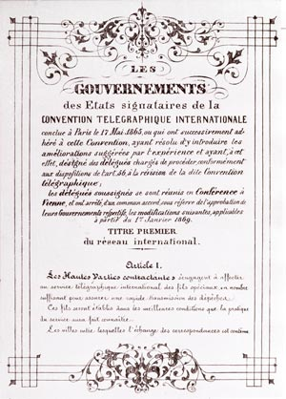

Бурхливий розвиток промисловості, транспорту та зв'язку зумовив створення низки міжнародних об'єднань, як, наприклад, Комісії з Ельби (1821 р.), Дунайської комісії (1856 р.), Всесвітнього поштового союзу (1874 р.) та Міжнародного телеграфного союзу (1865 р.), Міжнародного союзу охорони промислової власності (1883 р.) тощо.
Ухвали Віденського конгресу передбачали регулярні зустрічі глав держав або міністрів у межах "концерту великих держав" для колективного розв'язання питань, що становлять взаємний інтерес, — від урегулювання міжнародного судноплавства по європейських річках і до входження нових держав у європейську систему і вироблення заходів щодо підтримки миру в Європі.
Завершення промислового перевороту в Європі та Північній Америці додало нового імпульсу розвитку міжнародних відносин. До кінця XIX ст. проблеми розвитку національних економік міцно входять у порядок денний урядів багатьох європейських країн, що не могло не чинити помітного впливу на міжнародну сферу. Європейських політичних лідерів тепер непокоять не лише питання війни і миру, але і наростаючий вал транснаціональних економічних питань, що свідчило про ускладнення міжнародної співпраці, пов'язаної з розвитком капіталістичного ринку. Бурхливий розвиток, схожий на справжній прорив, переживають засоби транспорту і зв'язку.

Slide 4


До перших найбільших міжнародних адміністративних союзів відносять Міжнародний союз для вимірювання землі (1864 р.), Міжнародний комітет мір і ваг (1875 р.), Міжнародний союз охорони промислової власності (1883 р.), Міжнародний союз захисту літературної та художньої власності (1886 р.), Міжнародний союз боротьби з рабством (1890 р.), Міжнародний союз митних тарифів (1890 р.) і Міжнародний союз залізничних товарних перевезень (1890 р.). Статути адміністративних союзів обумовлювали обмежену сферу їх компетенції. Їх завданням було розв'язання особливих проблем. І хоча міжнародні адміністративні союзи не носили політичного характеру, саме вони слугували прообразом постійно діючих міжнародних організацій у тому вигляді, в якому вони існують сьогодні.
Паралельно з адміністративними союзами як органами постійноїт міждержавної співпраці з'являлися і неурядові об'єднання, а нерідко їх виникнення передувало створенню міждержавних (міжурядових) організацій. Як зауважував Г. І. Морозов, унаслідок того, що неурядові контакти передбачали менше формальностей і спричиняли менше правових наслідків, вони "нерідко прокладали шляхи до співпраці на офіційному рівні й сприяли створенню міжурядових організацій". Так, однією з перших міжнародних організацій називають саме неурядове утворення — Міжнародне об'єднання боротьби з рабством, створене ще 1823 р., діяльність якого послужила передумовою виникнення у 1840 р. відповідного міждержавного об'єднання на основі Всесвітньої конвенції проти рабства.

Slide 5
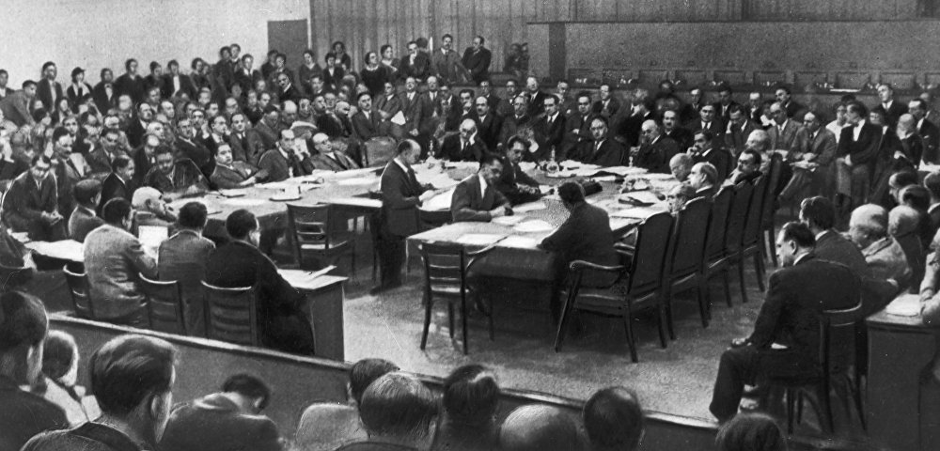

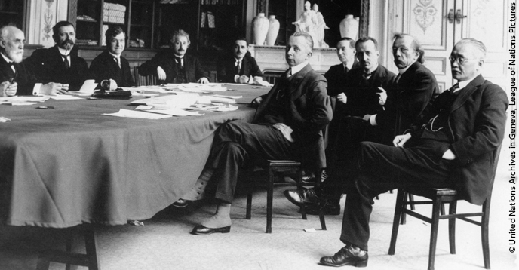

До початку Першої світової війни збільшення кількості міжнародних організацій відбувалося достатньо бурхливими темпами; причому вже цілком помітною стала тенденція більш швидкого зростання числа неурядових організацій. Так, у 1909 р. загальна кількість міжнародних організацій становила 213; з них тільки 37 — міжурядових і 176 — неурядових. У 1914 р. налічувалося 212 міжнародних організацій; з них 20 — міжурядових і 192 — неурядових (для порівняння: у 1905 р. було 134 неурядових організацій).
Перша світова війна привела до розпуску багатьох із них, але в той же час започаткувала низку проектів створення міжнародних організацій, що мали за мету запобігання війні. Так, за чотири воєнні роки з'явилося понад 50 нових проектів. Один із них зумовив створення Ліги Націй, яка, на відміну від організацій, що діяли раніше, була першою організацією політичного характеру.

Slide 6
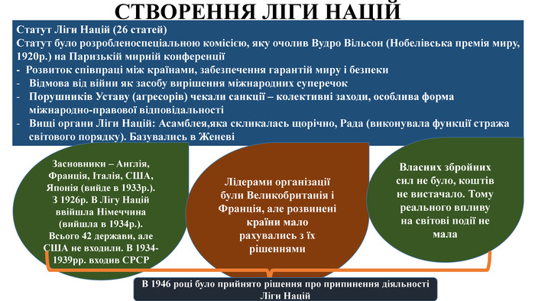
У міжвоєнний період спостерігалося незначне зростання кількості як міжурядових, так і неурядових організацій. Так, у другій половині 20-х років XX ст. (1925 — 1929 рр.) існувало 38 міжурядових і 426 неурядових організацій, десятиріччя опісля (1935— 1939 рр.) — 48 і 570 відповідно. Але справжній кількісний "вибух" міжнародних організацій і посилення їх ролі у системі міжнародних відносин у цілому спостерігався після завершення Другої світової війни. Це зумовлювали об'єктивні реалії нового світу.
Одна з істотних змін післявоєнного світу — збільшення кількості суверенних держав, що утворилися, головним чином, завдяки краху колоніальної системи. Ілюстрацією цього зростання може слугувати чисельний склад Організації Об'єднаних Націй.

Slide 7
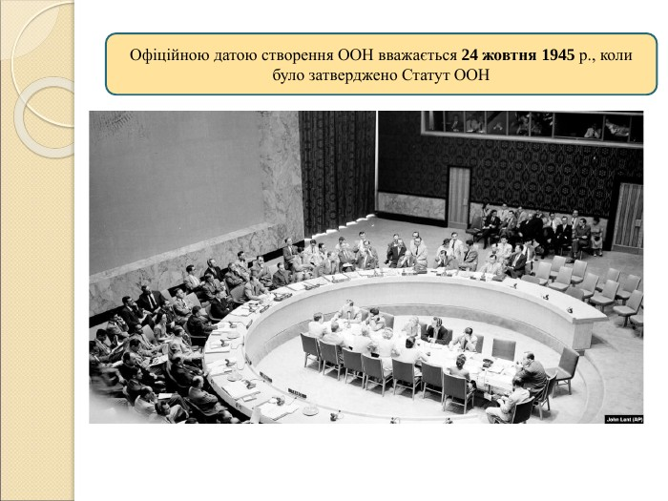
Засновниками ООН у 1945 р. була 51 держава; станом на вересень 2006 р. ця організація об'єднує 192 держави. Проте ця кількісна оцінка не дає вичерпної відповіді на запитання про причини майже феноменального зростання числа міжнародних організацій у другій половині XX ст. Варто мати на увазі, що за цифрами ховається широкий спектр політичних систем і рівнів економічного розвитку. Окрім цього, найважливішою характеристикою післявоєнного світоустрою була його біполярність.
Беручи до уваги зростаючий вплив у системі міжнародних відносин країн, що розвиваються, не буде перебільшенням сказати, що міжнародні організації розвивалися у координатах Схід — Захід і Північ — Південь. Цей поділ багато в чому зумовлювали можливі напрями розвитку міжнародних інститутів. Ідеологічне протистояння наддержав обмежувало їхню діяльність (як це було часто в практиці ООН), позбавляло можливості більш широкого представництва і активної діяльності інших.

Slide 8

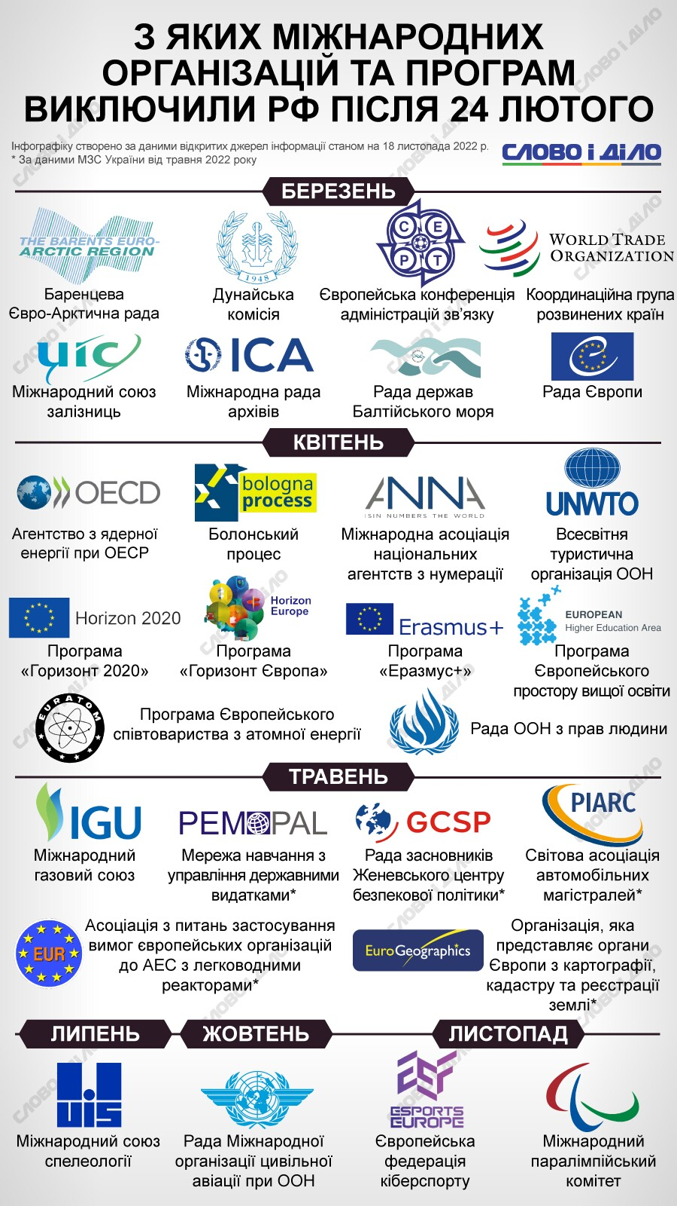
Наприкінці XX ст. існувало 254 міждержавні організації. Ймовірно, цю кількість можна вважати оптимальною для сучасної системи міжнародних відносин (у середині 80-х років XX ст. їх кількість досягла піку — 378, а згодом знизилася на третину і залишалася майже однаковою протягом 90-х років). За даними на 1998 р., кількість неурядових організацій становила 5766. Але навіть ця цифра не є остаточною. Якщо враховувати всі структури, що діють на міжнародній арені (наприклад, благодійні фонди, релігійні ордени і співтовариства, суспільні рухи, інституції, створені багатосторонніми договорами і угодами та ін.), то їх можна налічити майже 50 тис.

Slide 9
Умовно можна виокремити п’ять основних стадій виникнення та розвитку міжнародних організацій:
Епоха рабовласницьких держав
Період між Першою та Другою світовими війнами
Сучасний етап розвитку МО
Період феодальної роздробленості
Епоха великих географічних відкриттів, промислових рево­люцій та формування світового ринку

Slide 10
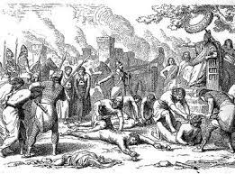

Епоха рабовласницьких держав. Ще в IV—VI ст. до н.е. у Стародавній Греції існувало два типи міжнародних Інститутів - сіммахії та амфіктіонії. Сіммахії - це союзи (коаліції) держав, які мали спільні військово-політичні цілі. Амфіктіонії були релігійно-політичними союзами племен та міст зі спільним святилищем, скарбницею, правилами ведення війн.
Період феодальної роздробленості характеризується тим, що об'єднання постійно ворогуючих між собою держав формувалися передовсім під час виникнення загрози з боку сильнішого спільного ворога (наприклад, половці та монголо-татари для феодальної Русі). Водночас на світовій арені почали з'являтися торговельні со¬юзи. Прикладом такого торговельного об'єднання е один із найвідоміших союзів цього типу — Ганза, що існував з XIV по XVII ст. Міста — члени союзу намагалися зосередити в себе усю посередницьку торгівлю між Західною, Північною та Східною Європою. Вони мали власне військо та флот, що дозволяло їм охороняти власні комерційні інтереси і навіть вести війни з іншими державами.

Slide 11
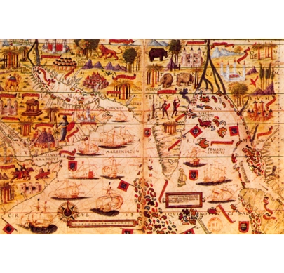
Епоха великих географічних відкриттів, промислових революцій та формування світового ринку. характеризується появою цілої низки організацій, яким уже були притаманні риси сучасних міжнарод¬них установ: наявність погоджених цілей, постійного органу, по¬рядку роботи та ін.
Деякі західні автори ведуть історію міждержавних організацій від так званого Священного союзу 1815 р. Іноді спеціалісти віддають першість Центральній комісії судноплавства по Рейну, яка була організована Віденським конгресом 1814 — 1815 рр., а на постійній основі почала працювати з 1831 р. Стабільне зростання кількості міжнародних організацій з середини XIX ст. пов'язане з розвитком зв'язку, транспортної мережі, фінансів, міжнародної торгівлі. У цей час з'являються такі організації, як Дунайська комісія (1856 р.), Всесвітній поштовий союз (1874) та ін.
Період між Першою та Другою світовими війнами ознаменований появою першої у світі міжнародної організації універсального типу з широкою компетенцією — Ліги Націй. Створена в 1919 р. з ініціативи американського президента Вільсона.

Slide 12
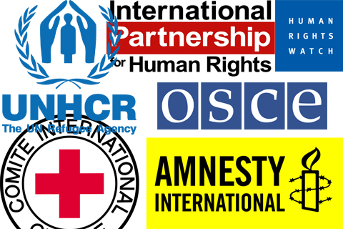
Сучасний етап розвитку МО починається з 1945 року. Йому властиві такі риси:
- збільшення впливу міжнародних організацій на міжнародне життя, зокрема економічне;
- посилення ролі недержавних організацій у вирішенні світових проблем (через систему консультацій);
- поява і вже понад 50-річне успішне функціонування універсальної організації глобального типу – Організації Об'єднаних Націй;
- утворення інших функціональних організацій глобального типу - Міжнародного валютного фонду, Міжнародного банку реконструкції та розвитку, Генеральної угоди з тарифів та торгівлі; Всесвітньої торговельної організації;
- формування мережі міжнародних організацій наднаціонального типу, які інституціонально забезпечують діяльність регіональних інтеграційних угруповань;
- посилення позиції ООН завдяки створенню системи «спеціалізованих установ» у складі шістнадцяти міждержавних організацій;
- розширення сфери діяльності міжнародних організацій;
- значне збільшення кількості як міждержавних, так і недержавних міжнародних організацій.

Slide 13
2. Поняття міжнародної організації
Можливо, найбільш загальне визначення, з якого можна розпочати, запропоноване Г. І. Морозовим: «Міжнародна організація — це стабільна форма міжнародних відносин, що включає, в переважній більшості випадків, контрагентів принаймні з трьох держав і має узгоджені її учасниками цілі, компетенцію діяльності та власні органи, а також інші специфічні організаційні інституції (це може бути статут, процедура, членство, порядок роботи, ухвалення рішень тощо)».

Slide 14
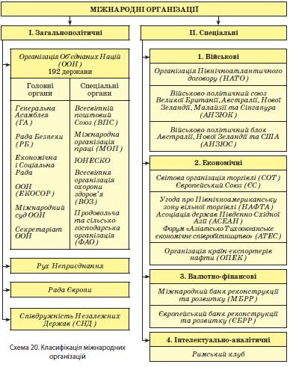
Міжнародні організації, як правило, поділяють на дві великі групи:
—міждержавні (міжурядові) організації, засновниками і членами яких виступають держави;
—міжнародні неурядові організації, що об'єднують фізичних або юридичних осіб, діяльність яких здійснюється поза межами офіційної зовнішньої політики держав.
Варто також зазначити, що в літературі міжнародно-правової тематики термін "міжнародні організації" закріпився за міждержавними організаціями, цим самим підкреслюючи більш значущу роль останніх у міжнародній політиці. Це також пояснюється тим, що міжнародні неурядові організації набули активного поширення у другій половині XX ст. Це, в свою чергу, позбавило їх належної уваги з боку дослідників. Окрім того, процеси активізації багатосторонніх стосунків призводять до зростання ролі саме таких організацій у системі міжнародних відносин. Існує досить багато визначень міждержавної (міжурядової) організації.

Slide 15
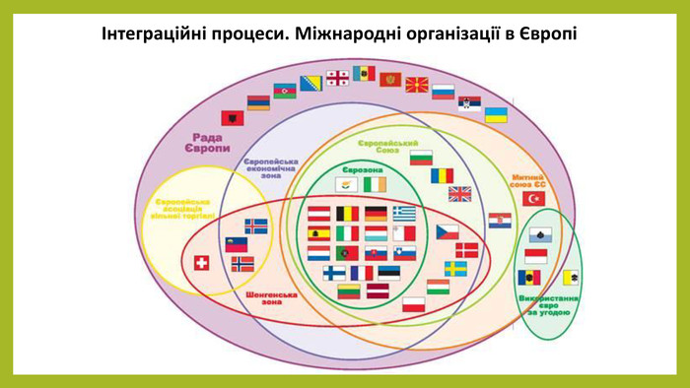
Узагальнюючи досвід діяльності міждержавних організацій у другій половині XX ст. і накопичений досвід дослідників у цій галузі, можна виокремити риси, характерні для міжнародної організації в цілому:
— участь в об'єднанні різнонаціональних сторін (держав, юридичних чи фізичних осіб, суспільних груп);
— спільні постійні цілі;
— наявність установчого договору (або статуту), що регламентує принципи організації та діяльності утворення;
— постійні інституційні органи, що забезпечують статутну діяльність міжнародної організації;
— рівність учасників об'єднання;
— відповідність цілей діяльності загальновизнаним принципам та міжнародно-правовим нормам.

Slide 16
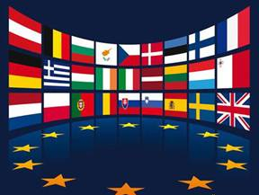
Отже, міжнародна організація — це стабільний інститут багатосторонніх міжнародних відносин, який утворюється щонайменше трьома учасниками міжнародних відносин, що мають спільні цілі, для досягнення яких створюють постійні органи, та діють у межах визначених норм та принципів (статут, процедура, членство тощо).
Недержавні (неурядові) міжнародні організації створюються фізичними особами або суспільними групами для забезпечення спільних індивідуальних чи групових інтересів. Їхня діяльність є самостійною і здійснюється без участі чи посередництва урядових структур.
При визначенні міжнародної неурядової організації варто взяти до уваги резолюцію 288 (X) від 27 лютого 1950 р., ухвалену Економічною і Соціальною радою ООН, в якій наголошувалося, що будь-яка міжнародна організація, угода про створення якої не носить міжурядового характеру, розглядатиметься як неурядова міжнародна організація. Дослідники частіше за все виділяють такі її характеристики, як міжнародний характер складу і цілей, приватний характер представництва (членами цих організацій не є суверенні держави), добровільний характер діяльності. Досить часто неурядові організації підтримують офіційні відносини з міжурядовими організаціями. Необхідно також зазначити, що до міжнародних неурядових організацій не належать транснаціональні корпорації, хоча вони підпадають під названі вище критерії. Адже ще в 1910 р. Союз міжнародних асоціацій зазначив, що міжнародна організація, яка претендує на членство у Союзі (а він об'єднує всі міжнародні організації), не повинна ставити за мету отримання прибутку.

Slide 17
3. Проблеми класифікації міжнародних організацій
Досить обґрунтованим є поділ міжнародних організацій за критерієм функціонального типу та географічного масштабу діяльності. За географічним масштабом міжнародні організації поділяють на:
— глобальні;
— міжрегіональні;
— регіональні;
— субрегіональні.

Slide 18
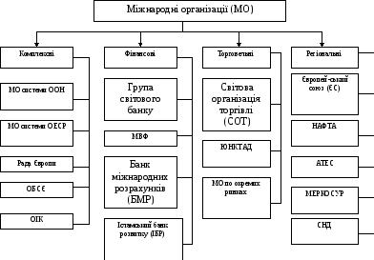
За обсягом компетенції, або функціональним типом, міжнародні організації розподіляються на організації загальної і спеціальної компетенції. До першої групи відносять міждержавні організації, цілі яких зачіпають усі сфери відносин між її членами. Вони можуть бути як універсальними (ООН), так і регіональними (Ліга арабських держав, Організація американських держав). Говорячи про універсальну міжнародну організацію, варто відштовхуватись від визначення, запропонованого Віденською конвенцією 1975 р., згідно з яким до міжнародних організацій універсального характеру віднесено ООН, її спеціалізовані установи, Міжнародне агентство з атомної енергії та будь-які міжнародні організації, членський склад та відповідальність яких має широкий міжнародний діапазон.

Slide 19
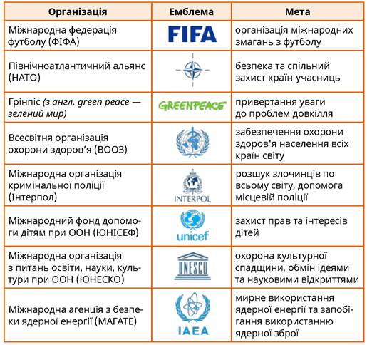

Цілі організацій спеціальної компетенції (як міждержавних, так і неурядових) обмежені однією сферою співпраці. Їх класифікація здійснюється за функціональною ознакою: економічні (ЄАВТ, ЄС, Андська група, АТЕС) і фінансові (МВФ, Всесвітній банк, Африканський банк розвитку); військові та політичні (ОВД, Західноєвропейський союз); наукові (ЮНЕСКО, Паґуошський комітет); технічні (спеціалізовані установи ООН, Європейське космічне агентство); спортивні (ФІФА, МОК); правозахисні (Міжнародна Амністія); гуманітарні; релігійні тощо.

Slide 20
4. Функції міжнародних організацій
Функції міжнародної організації можна розуміти як зовнішні прояви процесів її діяльності, спрямованої на реалізацію її цілей і виконання покладених на неї завдань. Йдеться про те, що організація має право здійснювати свої функції тільки в межах закріпленої за нею компетенції. Значення і обсяг функцій міжнародних організацій зростає в міру зростання їхньої ролі в системі міжнародних відносин.
Сучасні міждержавні (міжурядові) організації виконують кілька функцій; серед них — нормативно-регулюючі (нормотворчість, кодифікування), контрольні, оперативні, інформаційні, організаційні. Особливе місце серед функцій міжурядових організацій як механізмів регулювання відносин між державами посідає правотворча функція. Можна вважати, що міждержавні організації є своєрідним продуктом міжнародного права. Проте їх кількісне зростання і якісна трансформація в сучасній системі міжнародних відносин робить їх також найважливішим "джерелом норм міжнародного права".

Slide 21
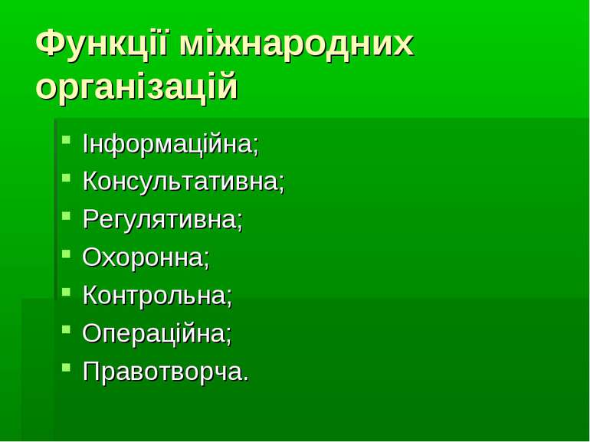
Основою для реалізації правотворчої функції міждержавних (міжурядових) організацій є їх міжнародна правосуб'єктність. Володіючи нею, міжурядові організації створюють норми міжнародного права. При цьому вони виступають або допоміжною ланкою у правотворчому процесі, або здійснюють його безпосередньо.
Контрольна функція, що припускає контроль за втіленням в життя положень міжнародно-правових актів з боку міжнародних організацій, набула особливого значення після Другої світової війни. Це пов'язано зі становленням системи ООН, хоча Міжнародна організація праці здійснювала контроль за впровадженням конвенцій і рекомендацій про працю, а Міжнародне бюро суспільної гігієни 19 (один з попередників ВООІВ) — контроль за дотриманням санітарних конвенцій ще в першій половині XX ст. Міжнародноправові акти міжнародних організацій — статути, конвенції, пакти — передбачають різноманітні форми і органи контролю.

Slide 22
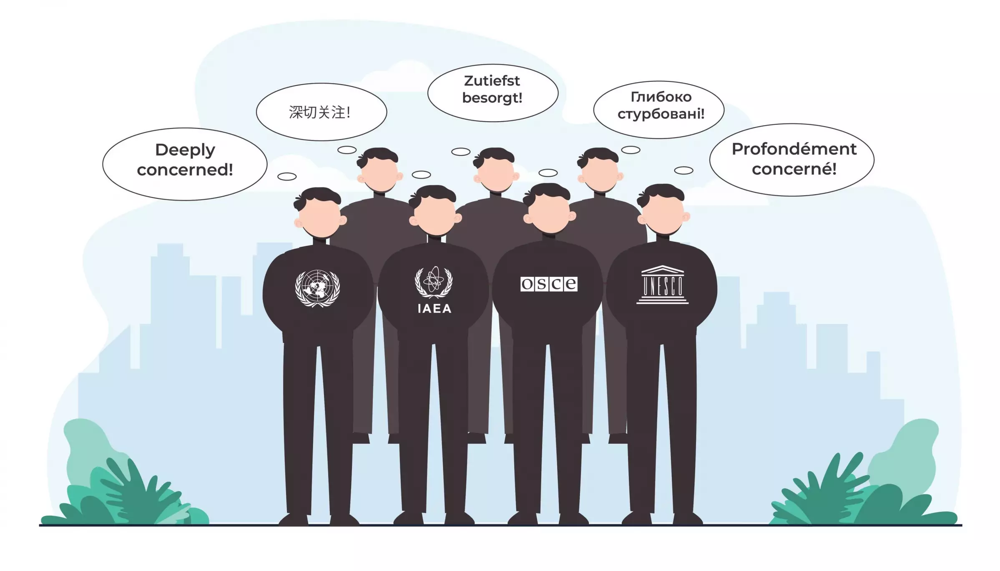
Оперативна функція — достатньо нова для міжнародних організацій і являє собою особливий спосіб їх діяльності. "Якщо при здійсненні регулюючих і контрольних функцій міжнародна організація прагне спонукати держави до реалізації її завдань, чинячи на них певний політичний тиск, — відзначав В. Моравецький, — то при здійсненні оперативних функцій вона сама реалізує свої завданя за допомогою людських і матеріальних засобів", що знаходяться в її розпорядженні.
До оперативних функцій міжурядових організацій належать: операції ООН з підтримки міжнародного миру і безпеки; міжнародні розрахунки (МВФ, Група Світового банку), а також надання технічної, економічної і фінансової допомоги державам, що розвиваються, як з боку ООН, так і її спеціалізованих установ. Науково-технічна революція зумовила появу групи міжнародних організацій, що здійснюють комерційно-експлуатаційні оперативні функції (наприклад, Міжнародна організація зв'язку через штучні супутники Землі (Інтелсат); Міжнародна організація морського супутникового зв'язку (Інмарсат); Міжнародний комітет з вивчення морського дна).

Slide 23

Інформаційна функція — одна з найстаріших; вона існує з моменту виникнення міжнародних організацій. Будь-яка міжнародна організація поширює інформацію як серед своїх членів, так і на більш широку аудиторію. Окрім цього, міжнародні організації поширюють спеціальні матеріали з актуальних проблем міжнародних відносин у вигляді доповідей, оглядів, щорічників, бюлетенів, довідників тощо. Так, ЕКОСОР уповноважений "проводити дослідження і складати доповіді з міжнародних питань у галузі економічній, соціальній, культурній, освітньій, охорони здоров'я і подібних питань або спонукати до цього інших" (ст. 62 Статуту ООН). Аналогічну діяльність здійснюють спеціалізовані установи ООН й інші міжнародні організації. Варто також відзначити, що сучасні інформаційні технології створюють додаткові можливості для більш широкого розповсюдження інформації, більш оперативного її оновлення.

Slide 24
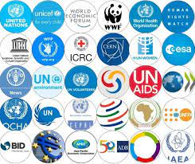
Організаційна функція належить до внутрішньої діяльності міжнародної організації; реалізація цієї функції дає можливість підтримати організацію як самостійний інститут й адаптувати до умов існування, що змінюються. Ефективність діяльності міжнародної організації значною мірою визначається не лише актуальністю її завдань чи інституційною структурою, але й її функціональними особливостями. Аналізуючи характер діяльності міжнародних організацій, дослідники виділяють чотири великі групи організацій за функціональним характером їх діяльності, а саме:
—регулювальні;
—контрольні;
—координаційно-інформаційні;
—консультативні.

Slide 25
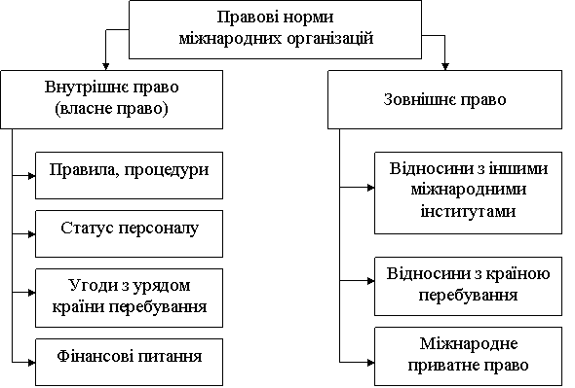
Зрозуміло, що у своїй діяльності міжнародні організації керуються усталеними нормами міжнародного права. Водночас у результаті їхньої діяльності з розв'язання тих чи інших питань з'являються рішення, зміст яких часто зводиться не лише до політичного характеру, але й тягне за собою правові наслідки. З іншого боку, міжнародні організації виступають учасниками міжнародних відносин з делегованими правами суверенних держав, таким чином, стають представниками правових норм національних держав. Правовою основою функціонування міжнародних організацій є:
—статут, або установчий договір;
—затверджений регламент, або правила процедури;
—погоджені норми щодо імунітету та статусу персоналу;
—угоди з урядом країни перебування штаб-квартири; угоди з іншими міжнародними організаціями.
З огляду на це право міжнародних організацій можна поділити на дві великі групи — внутрішнє та зовнішнє. Таким чином, можна, мабуть, стверджувати, що міжнародні організації виконують подвійну функцію: відіграють допоміжну роль у нормотворчому процесі держав, а також безпосередньо здійснюють нормотворення.

Slide 26

Отже, у практичній діяльності міжнародних організацій застосовуються чотири методи ухвалення рішень:
—одностайність;
—мажоритарний;
—консенсусний;
—метод зважених голосів.

Slide 27
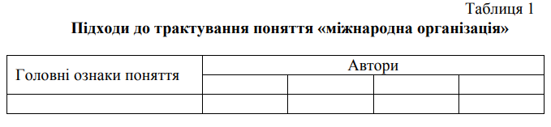
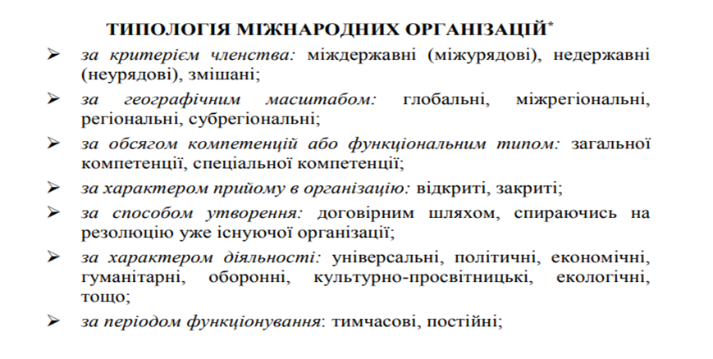
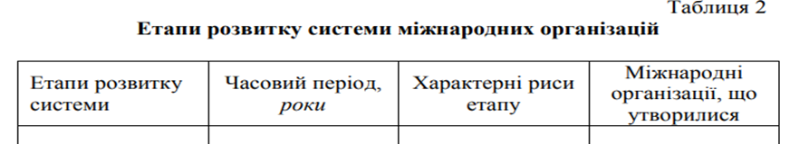
Завдання практичної роботи
1. Ознайомитись із трактуванням поняття «міжнародна організація». Заповнити таблицю 1 «Підходи до трактування поняття «міжнародна організація». Сформулювати власне розуміння поняття «міжнародна організація».
2. Укласти концептуальну схему типології міжнародних організацій. Представити її у графічному виконанні.
3. Ознайомитися із основними етапами становлення й розвитку системи міжнародних організацій. Заповнити таблицю 2 «Етапи розвитку системи міжнародних організацій».
4. Побудувати графіки динаміки розвитку міжнародних урядових і неурядових організацій. Пояснити причини зростання кількості міжнародних організацій у світі на початок ХХІ ст. та суттєву перевагу у структурі міжнародних організацій неурядових організацій.

